Slide 1
thiết kế website giới thiệu điểm du lịch biển ba động tại trà vinh
Sinh viên thực hiện: Phan Đình Khải

Slide 2
nội dung
Lý do chọn đề tài
Mục tiêu nghiên cứu
Cơ sở lý thuyết
Mô tả bài toán
Yêu cầu chức năng
Yêu cầu phi chức năng
Cơ sở dữ liệu
Mô hình
Kết quả nghiên cứu
Kết luận và hướng phát triển

Slide 3
1. Lý do chọn đề tài
Biển Ba Động là điểm du lịch hấp dẫn tại Trà Vinh nhưng thông tin chưa được phổ biến.
Chưa có nền tảng quản lý phản hồi của du khách và quảng bá hình ảnh hiệu quả.
Phát triển một website là giải pháp phù hợp để nâng cao hiệu quả quảng bá và quản lý du lịch

Slide 4
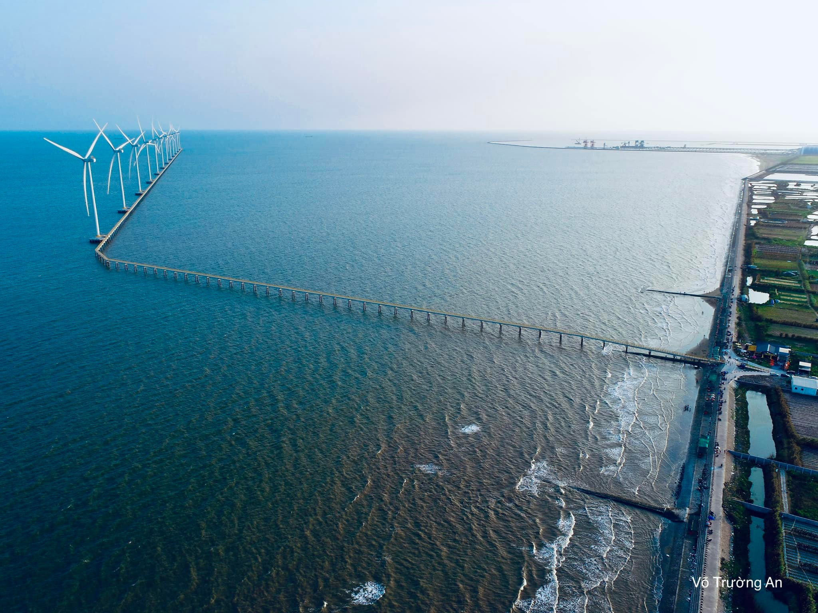
2. Mục tiêu nghiên cứu
Xây dựng website: Giới thiệu vẻ đẹp Biển Ba Động.
Quản lý thông tin: Tích hợp hệ thống quản lý cơ sở dữ liệu và phản hồi từ du khách.
Ứng dụng thực tế: Nâng cao trải nghiệm của người dùng và cung cấp công cụ quản lý du lịch hiệu quả.

Slide 5

3. Cơ sở lý thuyết
HTML, CSS, JavaScript: Tạo giao diện website thân thiện.
PHP và MySQL: Xây dựng hệ thống xử lý dữ liệu và cơ sở dữ liệu.
XAMPP: Công cụ giả lập server để triển khai và kiểm thử.

Slide 6
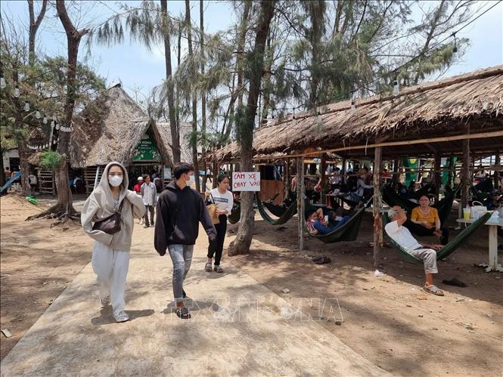
4. Mô tả bài toán
Bối cảnh: Website giới thiệu điểm du lịch Biển Ba Động tại Trà Vinh với mục tiêu cung cấp thông tin chi tiết và hấp dẫn cho du khách.
Vấn đề:
Cần một nền tảng trực tuyến để giới thiệu địa danh và hoạt động du lịch.
Chưa có công cụ tương tác trực tiếp với khách du lịch như form phản hồi.
Mục tiêu:
Cung cấp giao diện thân thiện với thông tin rõ ràng.
Tăng cường tương tác qua phản hồi từ du khách.

Slide 7

5. Yêu cầu chức năng
Cung cấp thông tin chi tiết về điểm du lịch biển Ba Động.
Hỗ trợ người dùng phản hồi qua form trực tuyến.
Cung cấp giao diện đăng bài viết cho người dùng.
Cung cấp giao diện cho người dùng đăng nhập hoặc đăng ký tài khoản.

Slide 8

6. Yêu cầu phi chức năng
Tốc độ tải trang nhanh.
Giao diện thân thiện với người dùng.
Tương tác dễ dàng.
Đảm bảo bảo mật thông tin của người dùng.

Slide 9
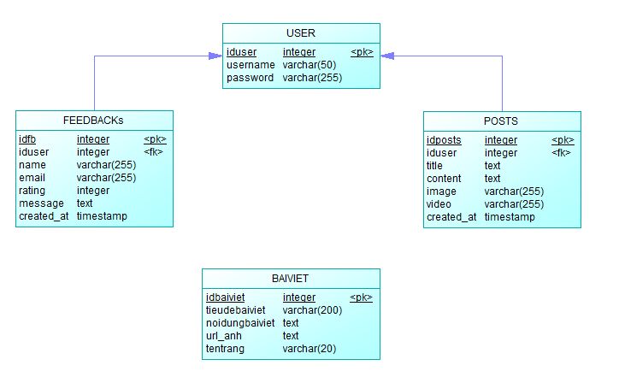
7. Cơ sở dữ liệu
Hệ thống cơ sở dữ liệu được xây dựng với mô hình chuẩn hóa, bao gồm các bảng chính:
Bảng baiviet: Lưu trữ thông tin bài viết và hình ảnh minh họa.
Bảng user: Quản lý thông tin tài khoản của người dùng.
Bảng posts: Lưu trữ bài đăng của du khách, bao gồm nội dung, hình ảnh, và video.
Bảng feedbacks: Thu thập ý kiến phản hồi và đánh giá từ khách du lịch.

Slide 10
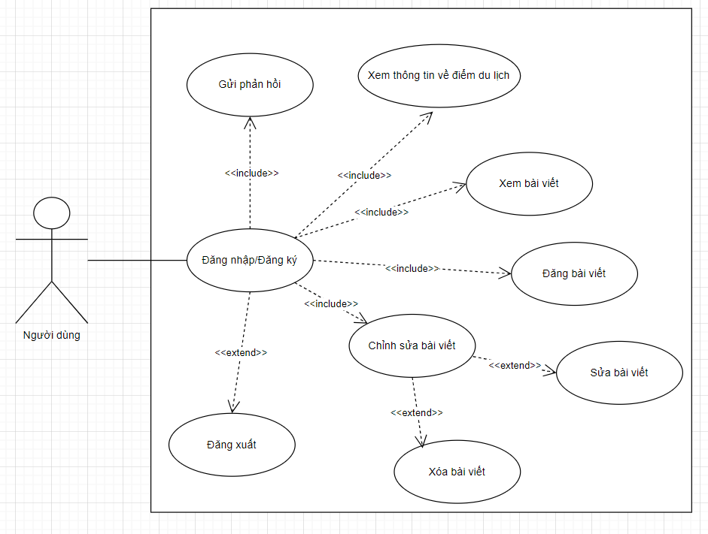
8. Mô hình
8.1 Mô hình chức năng người dùng
Mô tả các chức năng dành cho người dùng.

Slide 11
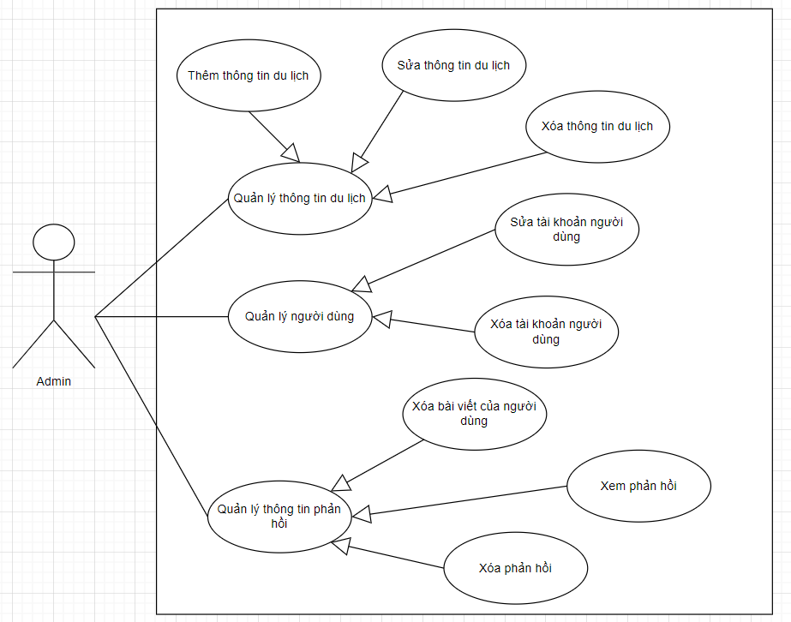
8. Mô hình
8.2 Mô hình chức năng quản trị
Mô tả các chức năng quản trị dành cho admin.

Slide 12

8. Mô hình
8.3 Quy trình thiết kế website
Bước 1: Thiết kế giao diện tĩnh. Bước 2: Xây dựng cơ sở dữ liệu và kết nối PHP. Bước 3: Chuyển đổi giao diện tĩnh thành động. Bước 4: Kiểm tra và hoàn thiện website.

Slide 13
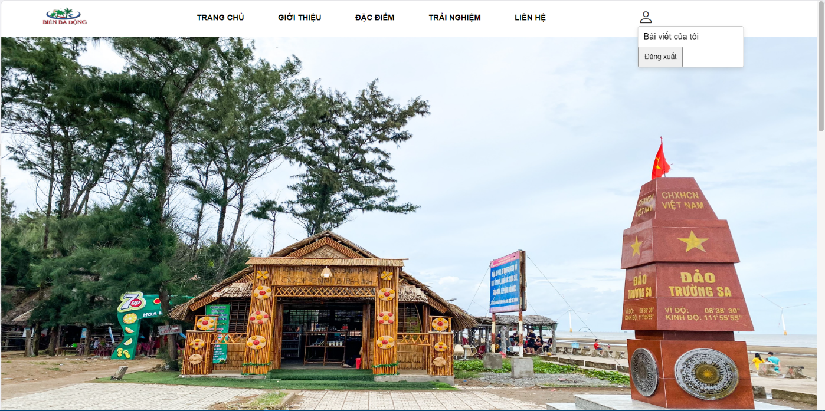
9. kết quả nghiên cứu
9.1 Hoàn thiện giao diện website:
Trang chủ: giới thiệu sơ lược về biển Ba Động và một số hình ảnh về biển Ba Động.

Slide 14
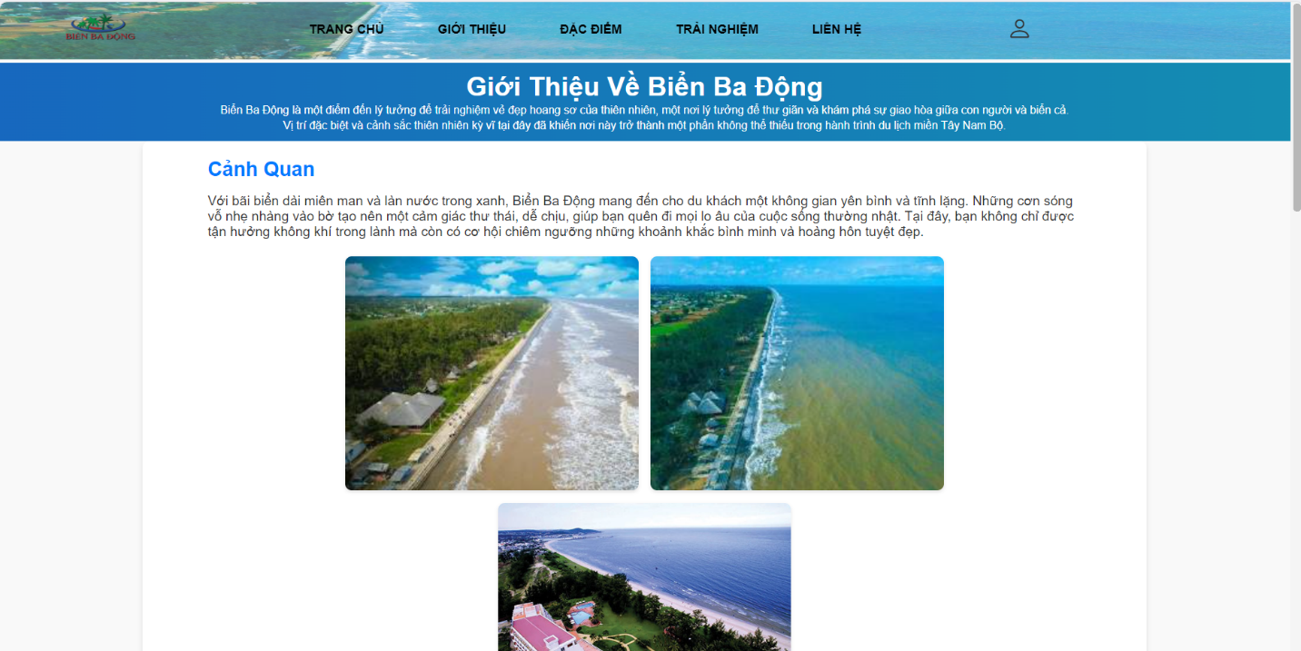
9. kết quả nghiên cứu
9.1 Hoàn thiện giao diện website:
Trang giới thiệu: Giới thiệu về biển Ba Động cụ thể hơn.

Slide 15
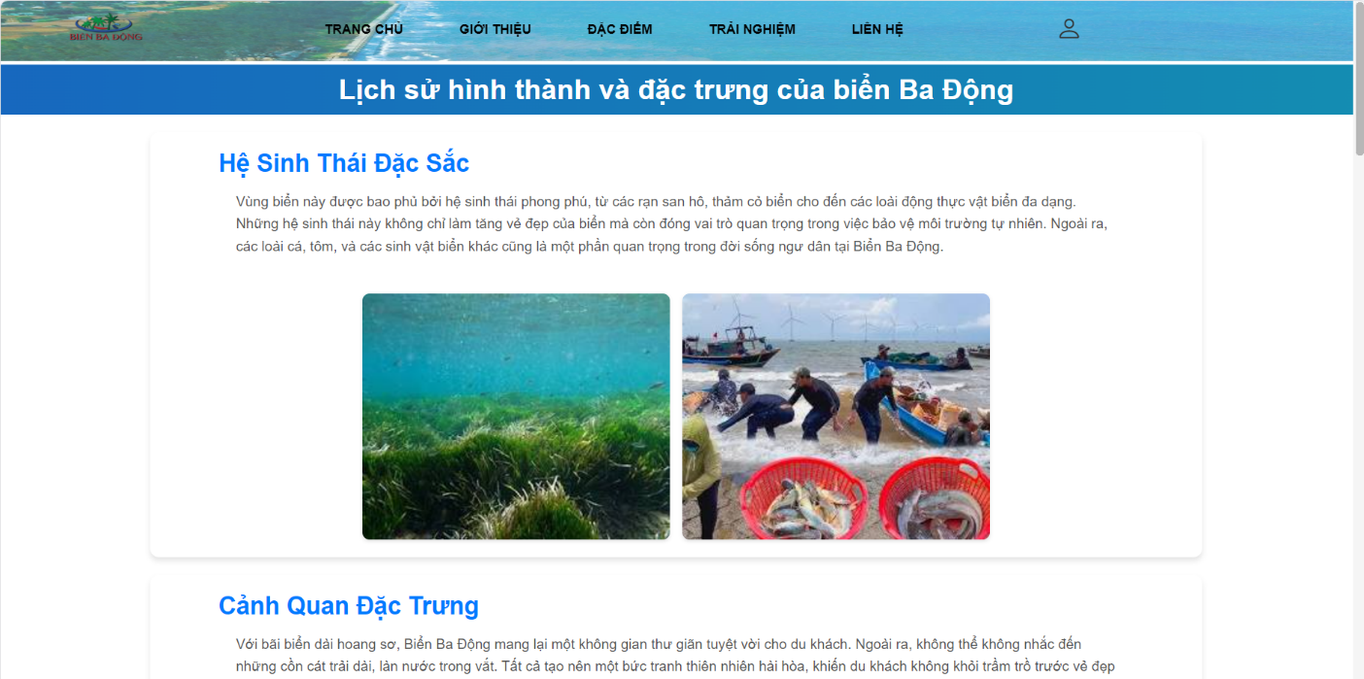
9. kết quả nghiên cứu
9.1 Hoàn thiện giao diện website:
Trang đặc điểm: Nêu lên một số đặc trưng và lịch sử hình thành của biển Ba Động.

Slide 16
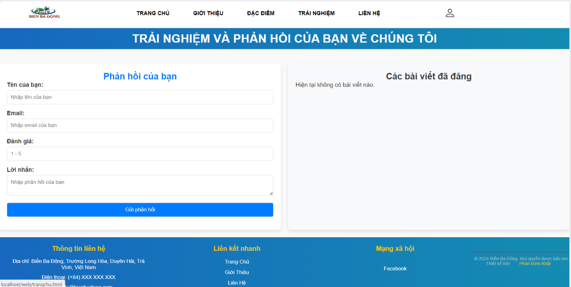
9. kết quả nghiên cứu
9.1 Hoàn thiện giao diện website:
Trang trải nghiệm: Cung cấp form phản hồi và hiển thị các bài viết của du khách.

Slide 17
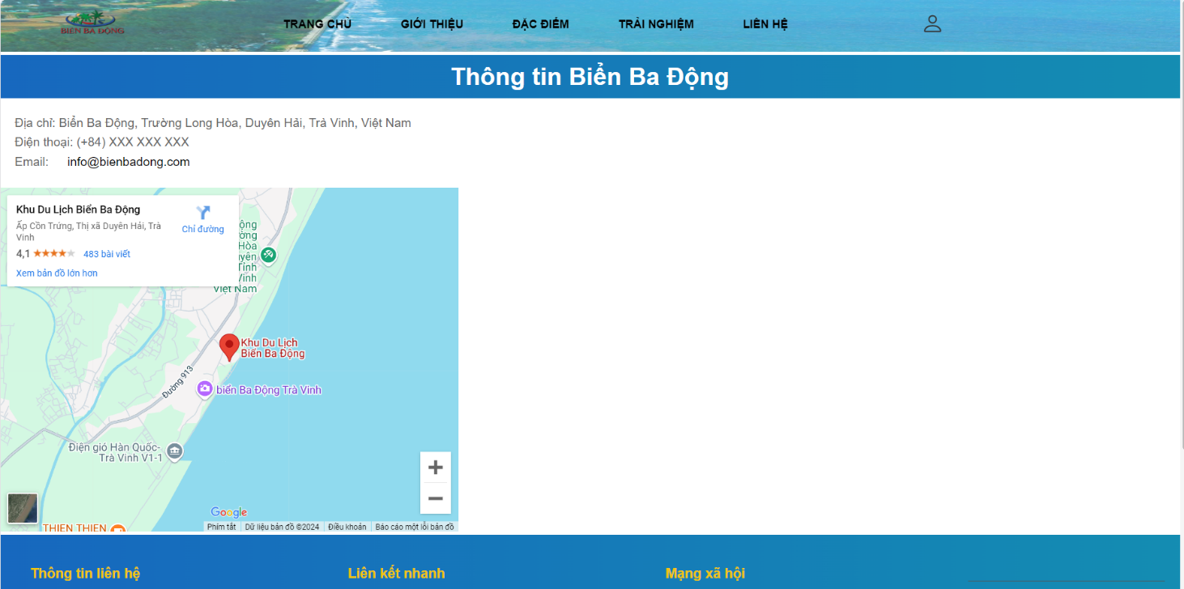
9. kết quả nghiên cứu
9.1 Hoàn thiện giao diện website:
Trang liên hệ: Cung cấp thông tin liên hệ của điểm du lịch biển Ba Động.

Slide 18
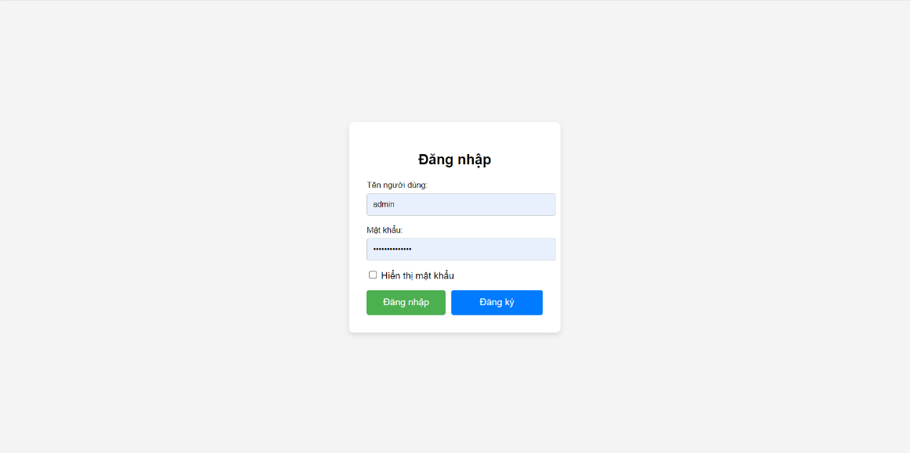
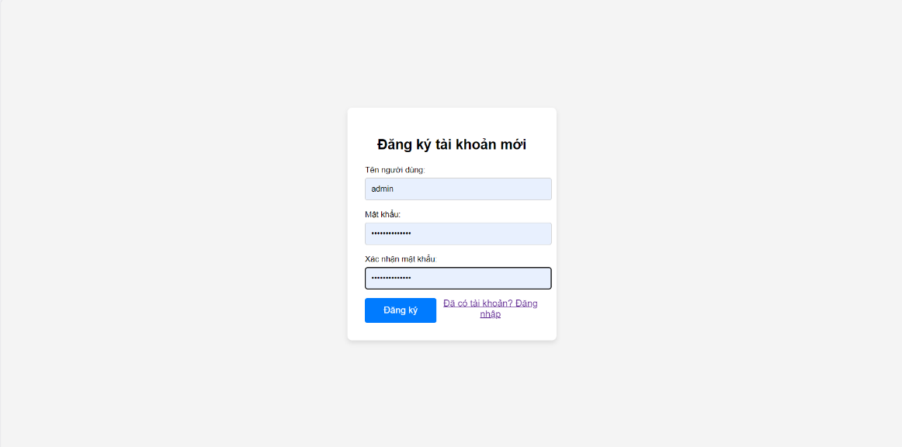
9. kết quả nghiên cứu
9.1 Hoàn thiện giao diện website:
Trang đăng nhập/đăng ký: Cung cấp form đăng nhập và đăng ký.

Slide 19
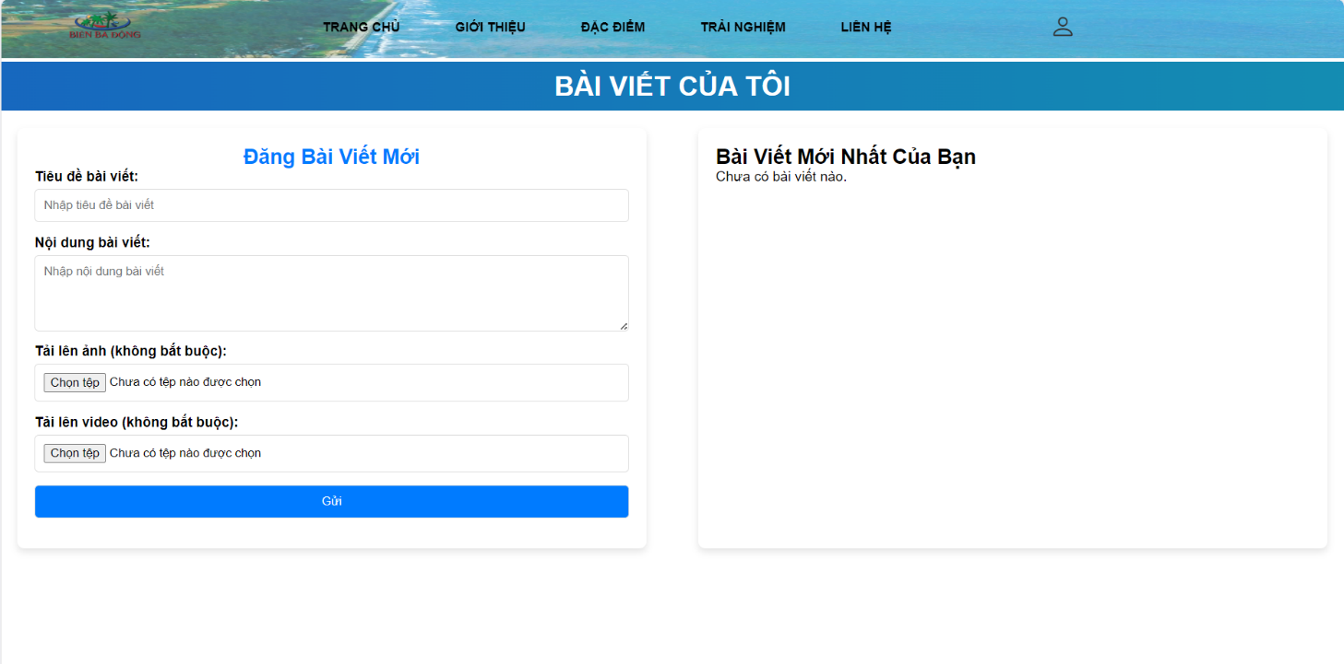
9. kết quả nghiên cứu
9.1 Hoàn thiện giao diện website:
Trang bài viết của tôi: Cung cấp form đăng bài viết và chức năng sửa, xóa bài viết đã đăng.

Slide 20

9. kết quả nghiên cứu
9.2 Tích hợp các chức năng tương tác
Du khách có thể gửi phản hồi thông qua form liên hệ trực tuyến, giúp tăng cường sự kết nối giữa website và người dùng.
Chức năng đăng ký và đăng nhập tài khoản giúp du khách dễ dàng quản lý bài đăng cá nhân hoặc tương tác với các nội dung khác trên website.

Slide 21

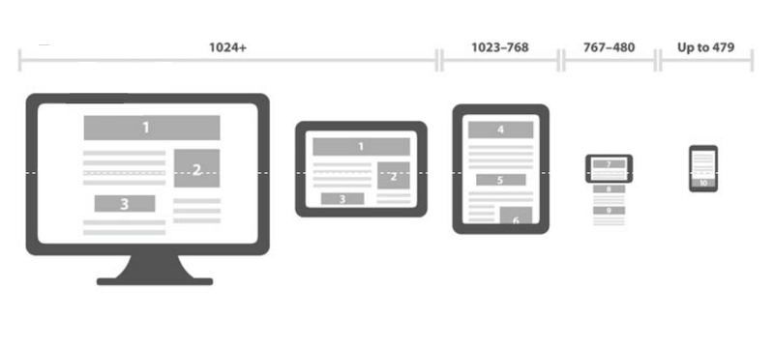
9. kết quả nghiên cứu
9.3 Đáp ứng các yêu cầu phi chức năng
Website được tối ưu hóa tốc độ tải trang và đảm bảo bảo mật thông tin người dùng.
Hỗ trợ tốt trên nhiều trình duyệt và kích thước màn hình khác nhau.

Slide 22

10. Kết luận và hướng phát triển
10.1 Kết luận
Website giới thiệu Biển Ba Động đã được hoàn thành với các chức năng cơ bản:
Hiển thị thông tin chi tiết và hình ảnh minh họa về điểm du lịch.
Cung cấp giao diện thân thiện và dễ sử dụng.
Tích hợp các tính năng phản hồi và chia sẻ trải nghiệm, góp phần tăng cường sự tương tác với du khách.

Slide 23

10. Kết luận và hướng phát triển
10.1 Kết luận
Việc thực hiện dự án giúp rèn luyện các kỹ năng:
Nắm vững quy trình phát triển website full-stack.
Cải thiện kỹ năng xử lý lỗi và quản lý dự án thực tế.
Dự án góp phần nâng cao khả năng ứng dụng công nghệ thông tin trong việc quảng bá du lịch địa phương.

Slide 24

10. Kết luận và hướng phát triển
10.2 Hướng phát triển
Tích hợp hệ thống đặt chỗ và mua vé trực tuyến
Tích hợp bản đồ và chức năng chỉ đường.
Tối ưu hóa SEO và quảng bá trên mạng xã hội.
Liên kết website với các nền tảng mạng xã hội như Facebook, Instagram.
Xây dựng ứng dụng di động.
Tích hợp đa ngôn ngữ.

Slide 25
THANKS FOR LISTENING

